Slide 1
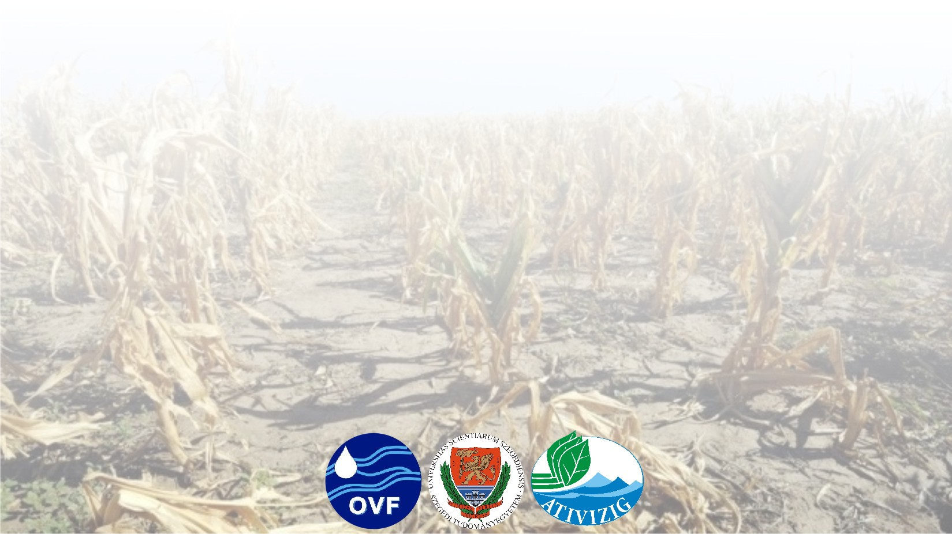
Drought and Water Scarcity Management System – DWMS
Operatív Aszály- és Vízhiány Kezelő Rendszer
Aszály és klímaváltozás Magyarországon
Sipos György, Blanka-Végi Viktória,
Ladányi Zsuzsanna, Mezősi Gábor
Szegedi Tudományegyetem, Természeti Földrajzi és Geoinformatikai Tanszék
MHT Vándorgyűlés
Aszály-monitoring műhelymunka
Debrecen
2016. Július 6-8.

Slide 2
Klímaváltozás és aszály
A klímaváltozás összekapcsolható-e az aszályos időszakok gyakoriságának és intenzitásának növekedésével Magyarországon?
Becsülhető-e a klímaváltozásnak való kitettség, a várható szélsőségek?
Jogosak-e az aggodalmak a klímaváltozásra visszavezethető vízhiány tekintetében?
Adottak-e a feltételek, hogy konkrét lépések kerüljenek megvalósításra az esetleges adaptáció és hatásmérséklés tekintetében?
Aszály és klímaváltozás Magyarországon
MHT vándorgyűlés, Debrecen, 2016. július 6-8.
Dr. Sipos György

Slide 3
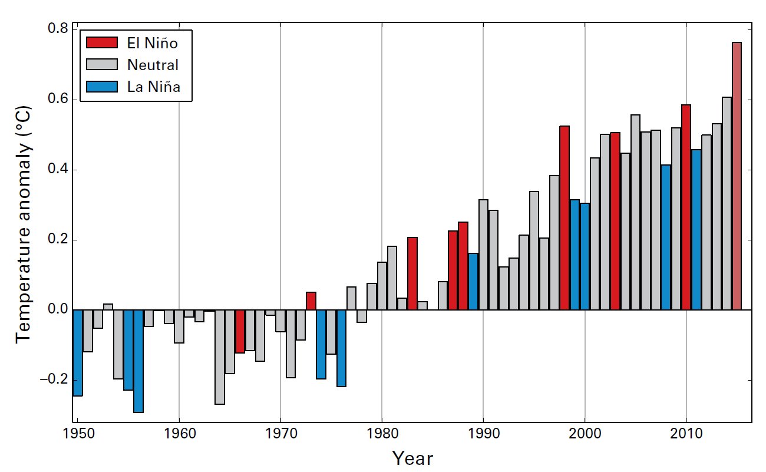
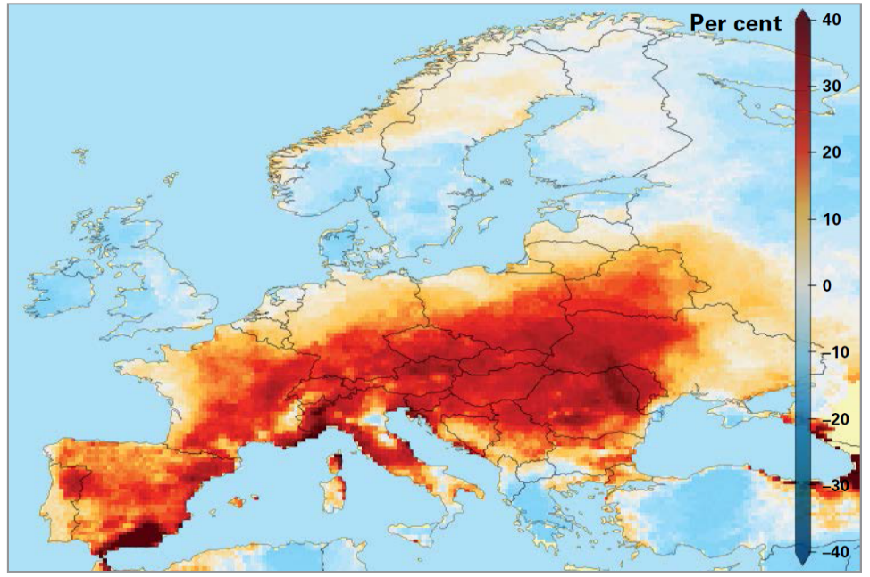
Klímaváltozás
Globális hőmérsékleti anomália az 1961-1990-es évek átlagához viszonyítva
WMO 2016
2015. évi meleg napok
(Tmax > 30°C) számának %-os eltérése a sokéves átlagtól
(1981-2010)
WMO 2016
Aszály és klímaváltozás Magyarországon
MHT vándorgyűlés, Debrecen, 2016. július 6-8.
Dr. Sipos György

Slide 4
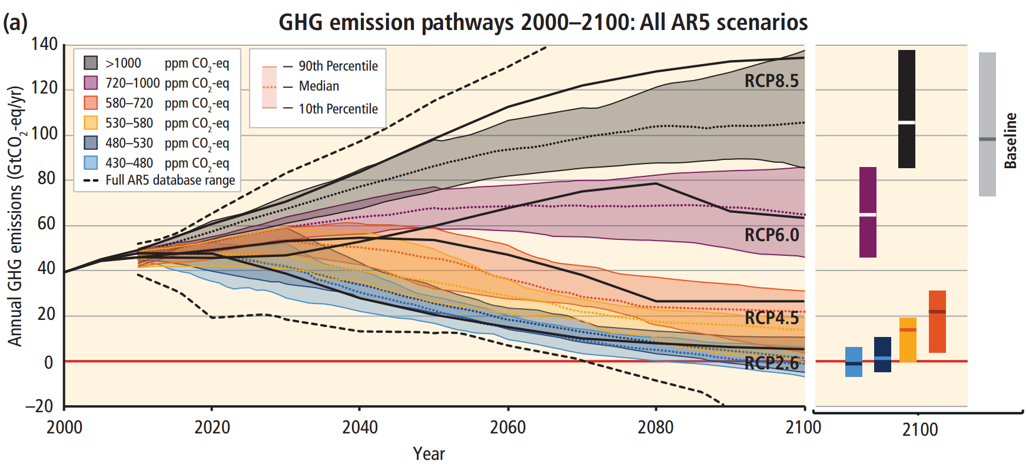
A jövőben várható klímaváltozás modellezése
Globális modellek (pl. ECHAM4, HadCM3)
Regionális modellek (pl. REMO, ALADIN, PRUDENCE)
IPCC
Climate Change 2014
Synthesis Report
Summary for Policymakers
Globális ÜHG emisszió szcenáriók (GtCO2-eq/év) 2000 és 2100 között
(RCP 6.0 és 8.5 esetében nincs erőfeszítés a kibocsátás korlátozására, RCP 4.5 és 2.6 pedig az alkalmazkodási szcenáriók)
Forrás: IPCC 2014
Aszály és klímaváltozás Magyarországon
MHT vándorgyűlés, Debrecen, 2016. július 6-8.
Dr. Sipos György

Slide 5
Regionális környezeti veszélyek előrejelzése
Európa – kulcs problémák: árvíz, aszály és erdőtűz, víz elérhetősége
IPCC
Chapter
Climate Change 2014
Synthesis Report
Summary for Policymakers
Aszály és klímaváltozás Magyarországon
MHT vándorgyűlés, Debrecen, 2016. július 6-8.
Dr. Sipos György

Slide 6
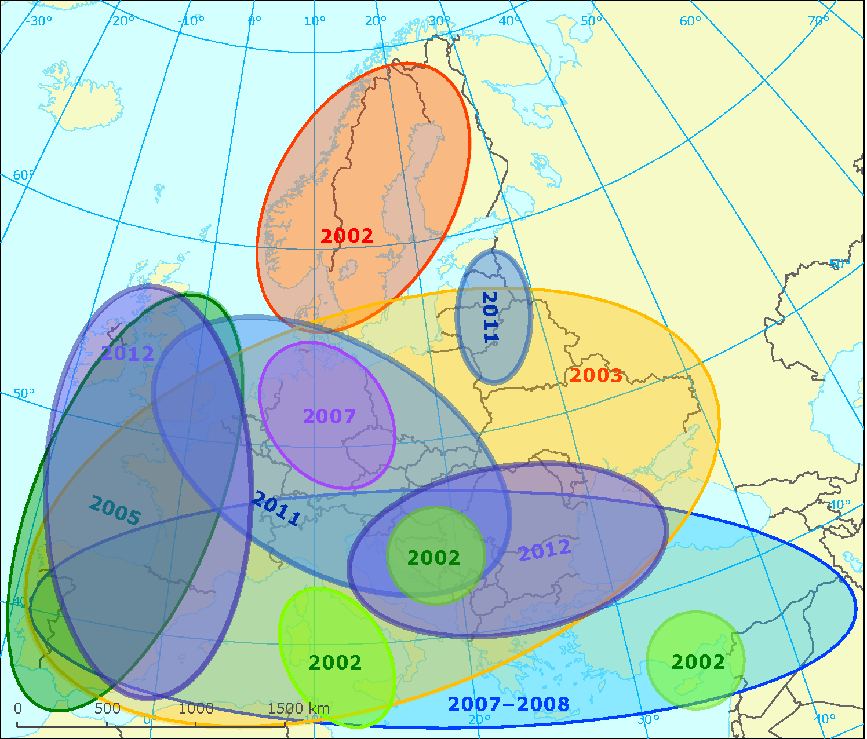
Aszály Európában
Extrém időjárási események számának és intenzitásának növekedése
Egyre jelentősebb ökológiai, gazdasági, társadalmi hatások
Kárpát-medence kitettsége
Főbb aszályok Európában 2002 – 2011 (Forrás: ETC-LUSI; Tallaksen)
Aszály és klímaváltozás Magyarországon
MHT vándorgyűlés, Debrecen, 2016. július 6-8.
Dr. Sipos György

Slide 7
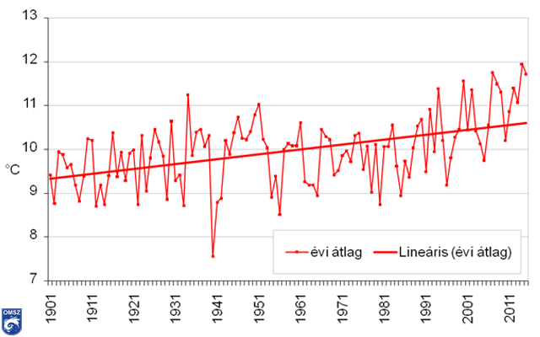
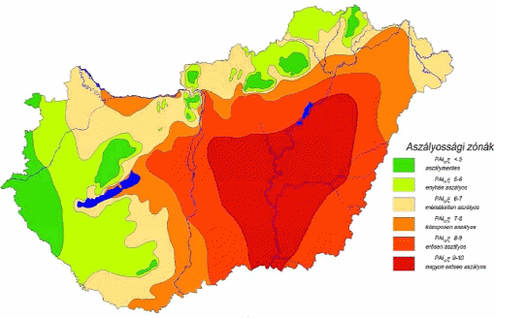
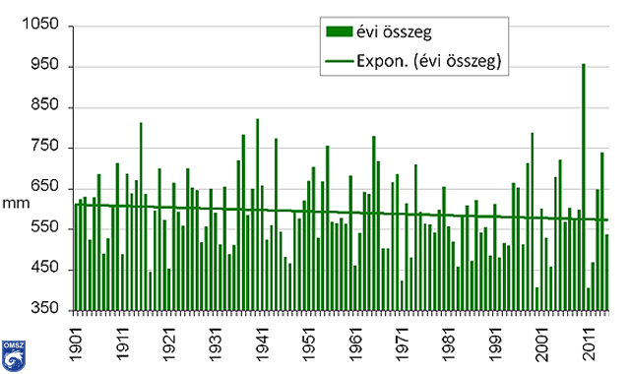
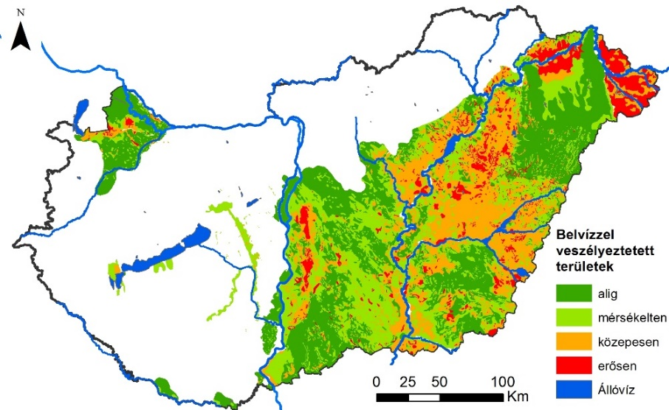
Hazai viszonylatban
Pálfai 2002
Pálfai 2003
országos évi középhőmérséklet és évi csapadékösszeg változásai 1901-2015
Aszály és klímaváltozás Magyarországon
MHT vándorgyűlés, Debrecen, 2016. július 6-8.
Dr. Sipos György

Slide 8
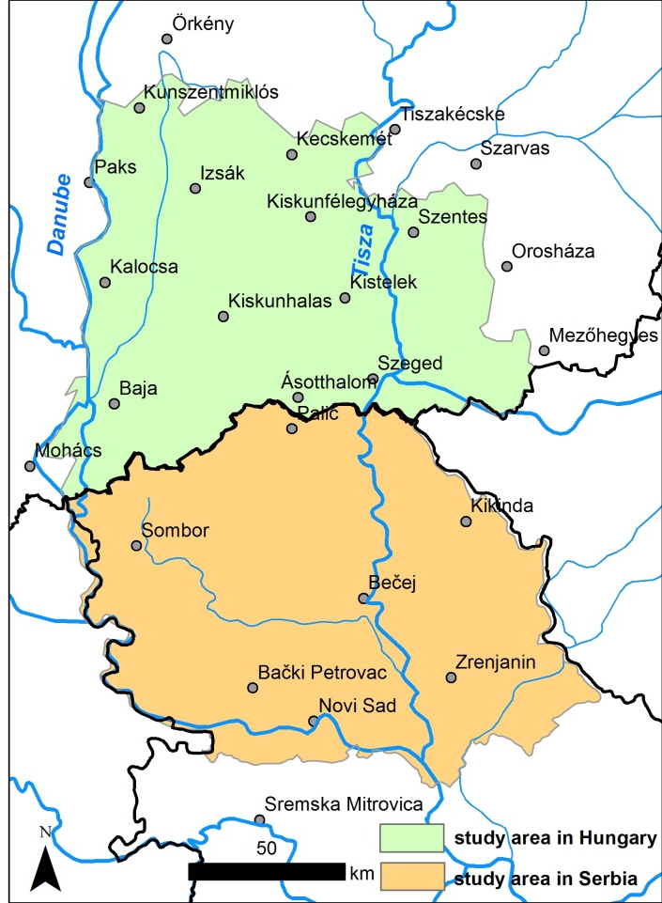
Aszály és vízgazdálkodás a Dél-Alföldön és a Vajdaságban WAHASTRAT projekt
egyre gyakoribbá váló hidro-klimatikus veszélyek
megelőzés és felkészülés a vízgazdálkodásban
határon átnyúló együttműködés
62,5% csernozjom talaj (HU: 33%, SRB: 78%)
Cél: fenntartható vízgazdálkodás kialakítását támogató kutatás
regionális klímamodellek segítségével a jövőbeli hidro-klimatikus veszélyek súlyosságának, gyakoriságának és kiterjedésének értékelése
érzékeny területek lehatárolása, kockázat-értékelés,
fenntartható vízgazdálkodás lehetőségeinek vizsgálata, a társadalmi hatások felmérése
Aszály és klímaváltozás Magyarországon
MHT vándorgyűlés, Debrecen, 2016. július 6-8.
Dr. Sipos György

Slide 9
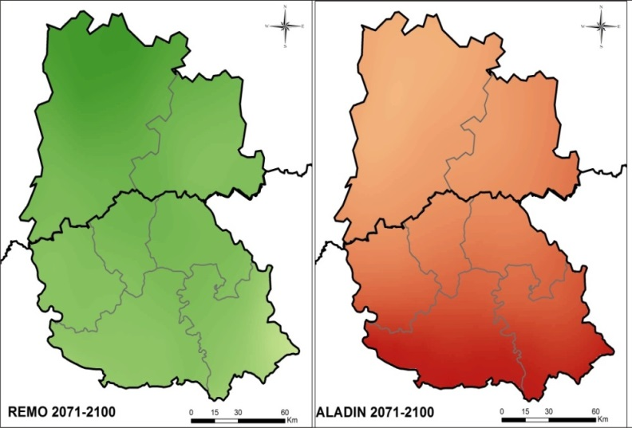
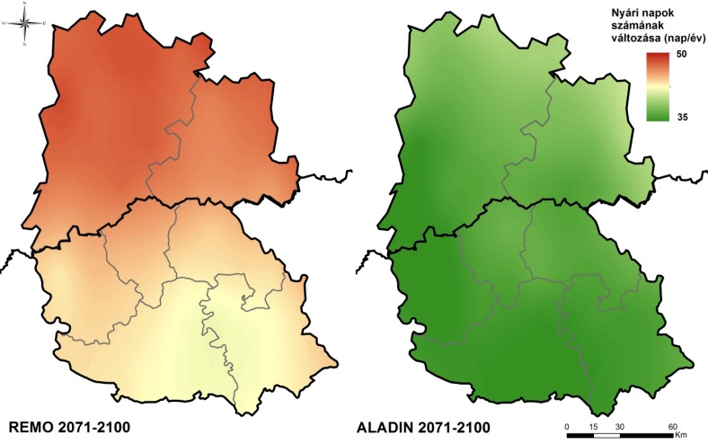
A jövőben várható klímaváltozás a Dél-Alföldön és a Vajdaságban
Növekvő nyári középhőmérséklet, akár 4-5°C-os hőmérséklet emelkedés a század végére az ALADIN és a REMO regionális klímamodellek alapján
Nyári (júl-aug) hőmérséklet változása (°C)
Nyári napok számának növekedése a század végére az ALADIN és a REMO regionális klímamodellek alapján
(1961-1990 között 80-90 nap/év)
Nyári napok számának változása (Tmax > 25 °C) (nap/év)
Aszály és klímaváltozás Magyarországon
MHT vándorgyűlés, Debrecen, 2016. július 6-8.
Dr. Sipos György

Slide 10
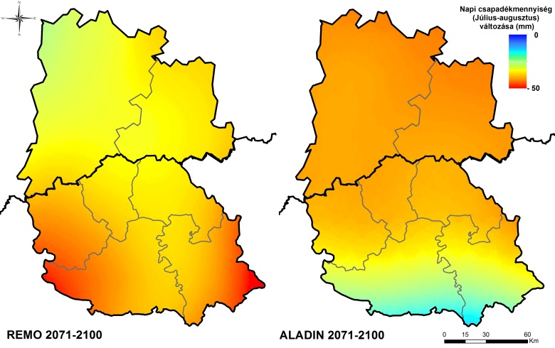
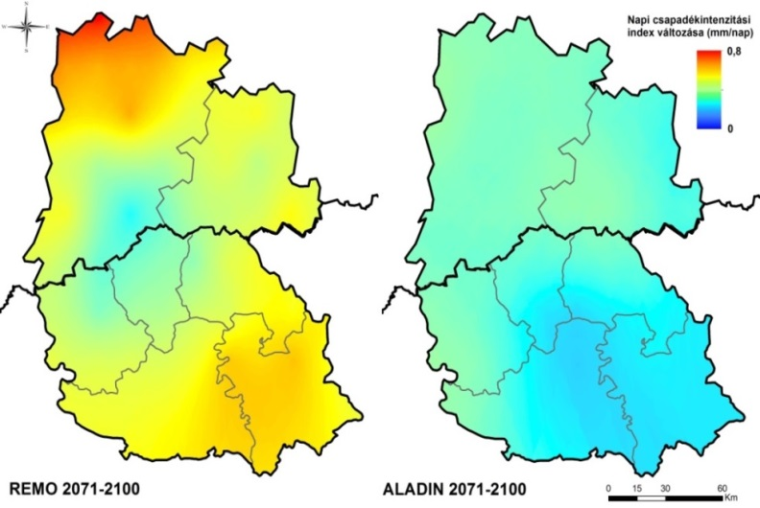
A jövőben várható klímaváltozás a Dél-Alföldön és a Vajdaságban
Csökkenő nyári csapadékösszeg a század végére az ALADIN és a REMO regionális klímamodellek alapján, a csökkenés mértéke eltérő mintázatot mutat a két modell szerint.
Nyári (júl-aug) csapadék változása (mm)
A nagy csapadékú napok számának növekedése várható a század végére az ALADIN és a REMO regionális klímamodellek alapján. REMO: jelentősebb növekedés.
Napi csapadékintenzitási index változása
Aszály és klímaváltozás Magyarországon
MHT vándorgyűlés, Debrecen, 2016. július 6-8.
Dr. Sipos György

Slide 11
A jövőben várható klímaváltozás a Dél-Alföldön és a Vajdaságban
Különböző erősségű aszályok megoszlása Szegeden és Óbecsén az 1961-1990-es időszakban és a 2021-2050, 2071-2100 időszakokban a REMO és ALADIN modell szimulációk átlaga alapján
Aszály és klímaváltozás Magyarországon
MHT vándorgyűlés, Debrecen, 2016. július 6-8.
Dr. Sipos György

Slide 12
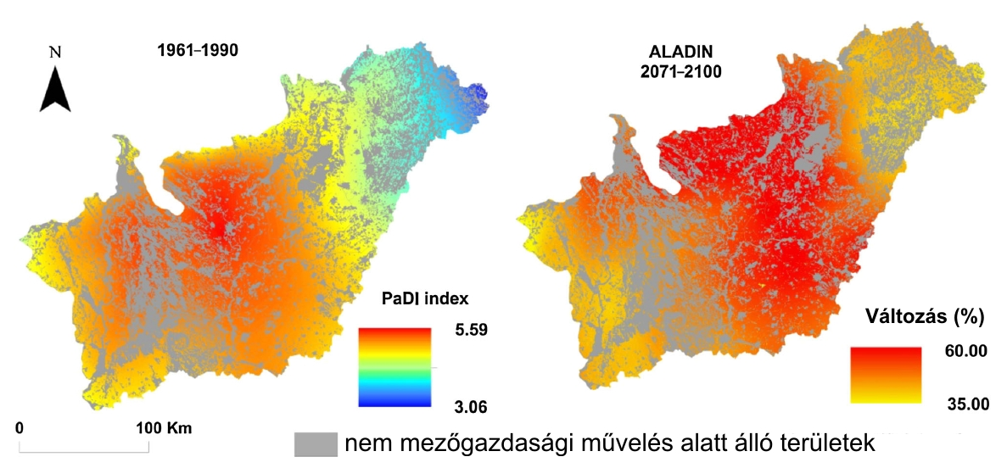
Az Alföld jelenlegi aszályérzékenysége és várható jövőbeli
alakulása az ALADIN regionális klímamodell alapján
Az Alföld középső része a leginkább érintett, a jövőben növekvő tendencia,
a mintázat nem változik
Aszály és klímaváltozás Magyarországon
MHT vándorgyűlés, Debrecen, 2016. július 6-8.
Dr. Sipos György

Slide 13
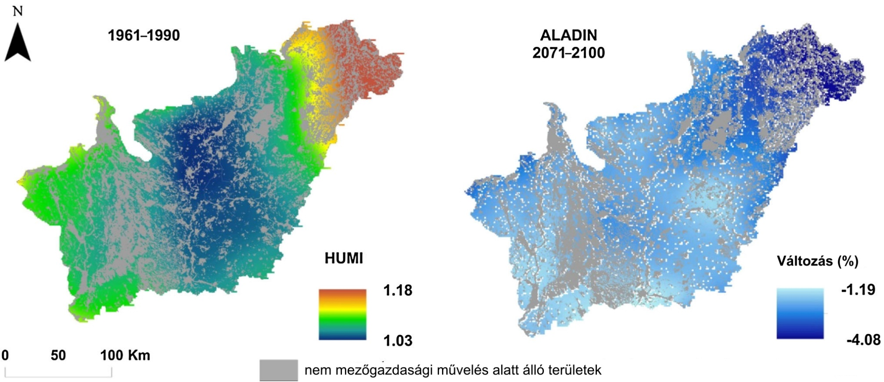
Az Alföld jelenlegi belvízérzékenysége klimatikus szempontból
és várható jövőbeli alakulása az ALADIN regionális klímamodell alapján
Az Alföld peremterületei a legérintettebbek, a jövőben kis mértékű csökkenés
Aszály és klímaváltozás Magyarországon
MHT vándorgyűlés, Debrecen, 2016. július 6-8.
Dr. Sipos György

Slide 14
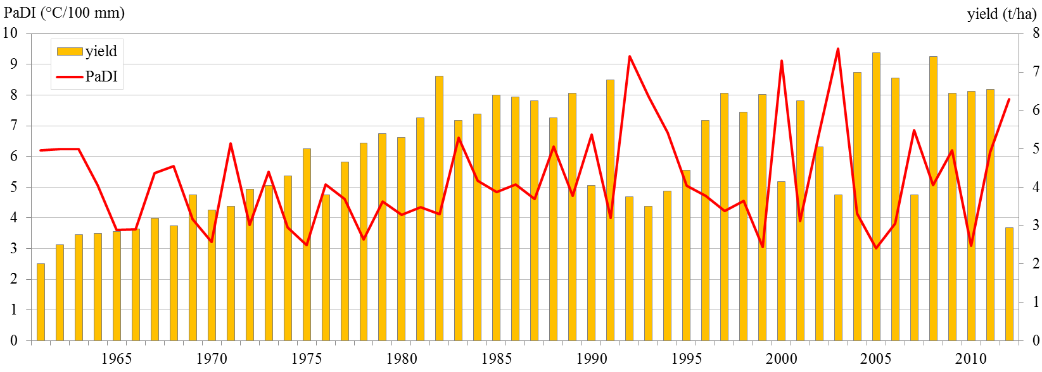
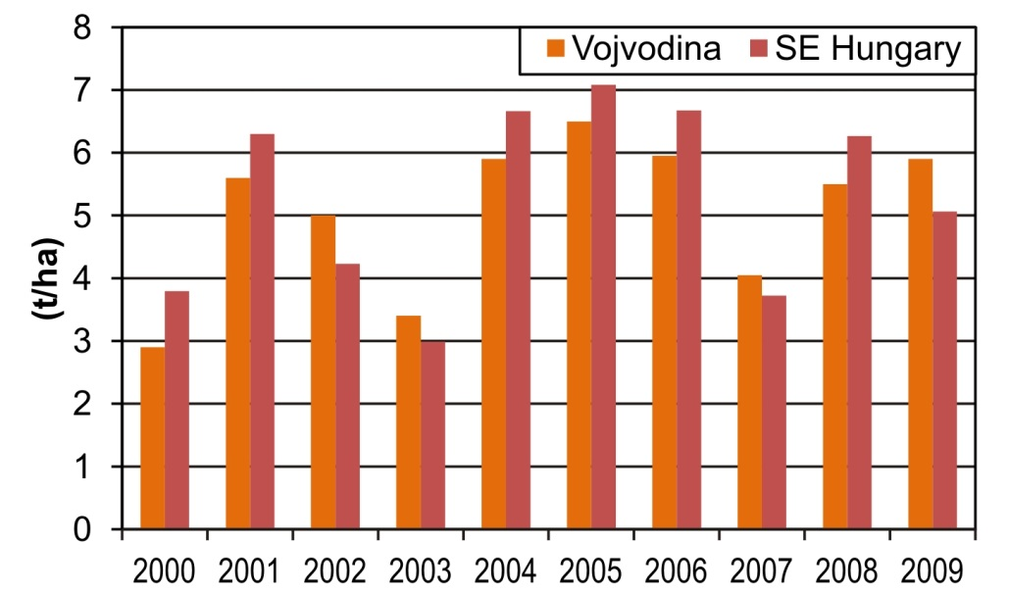
Aszály és mezőgazdasági termelés
rendszerváltás: nagyüzemi öntözés megszűnt, és az aszályok is egyre gyakoribbá váltak
Az aszályindex (PAI) évi értékeinek és a kukorica éves termésátlagainak alakulása 1961-2012 között
A kukorica terméshozama a Vajdaságban és Dél-Magyarországon (Forrás: AKI és Banski et al. 2010)
Aszály és klímaváltozás Magyarországon
MHT vándorgyűlés, Debrecen, 2016. július 6-8.
Dr. Sipos György

Slide 15
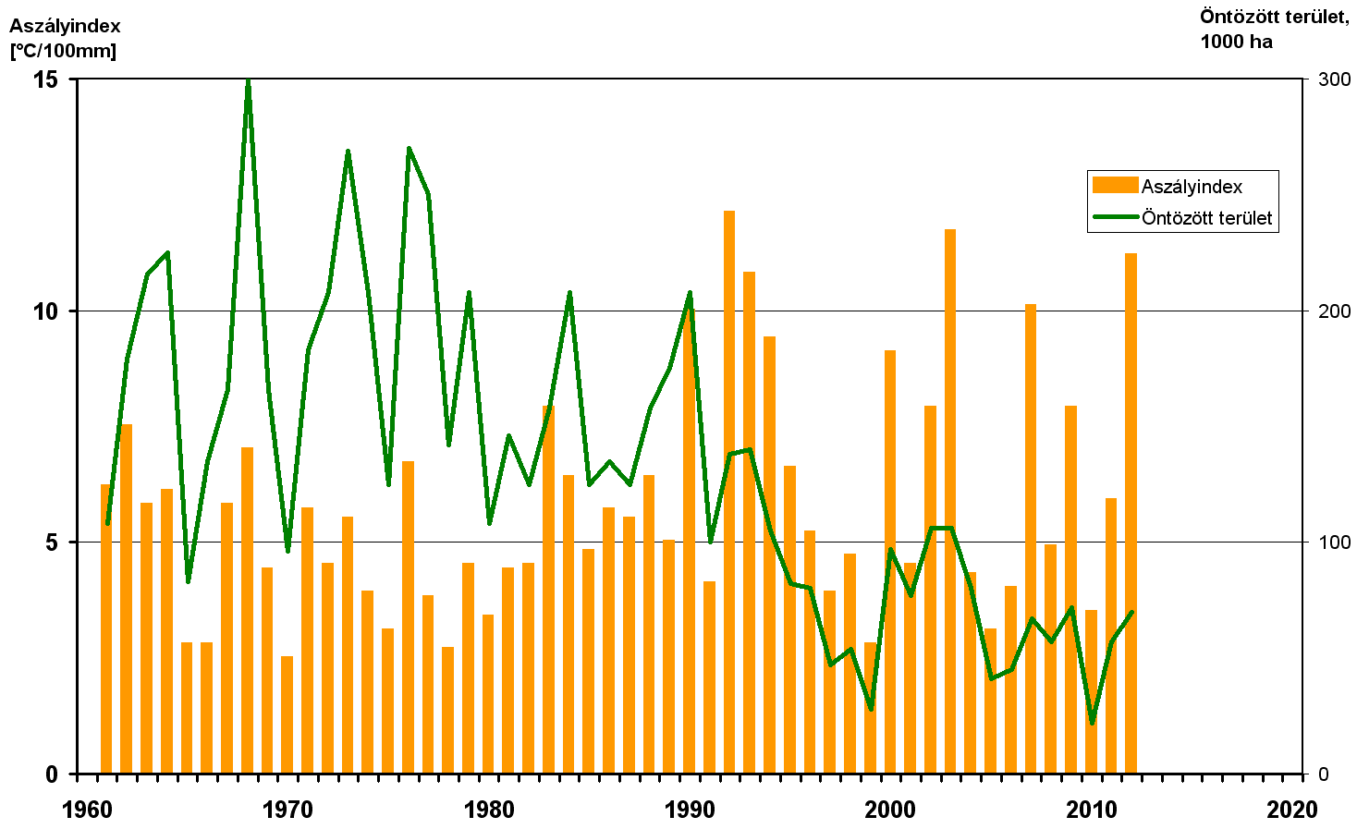
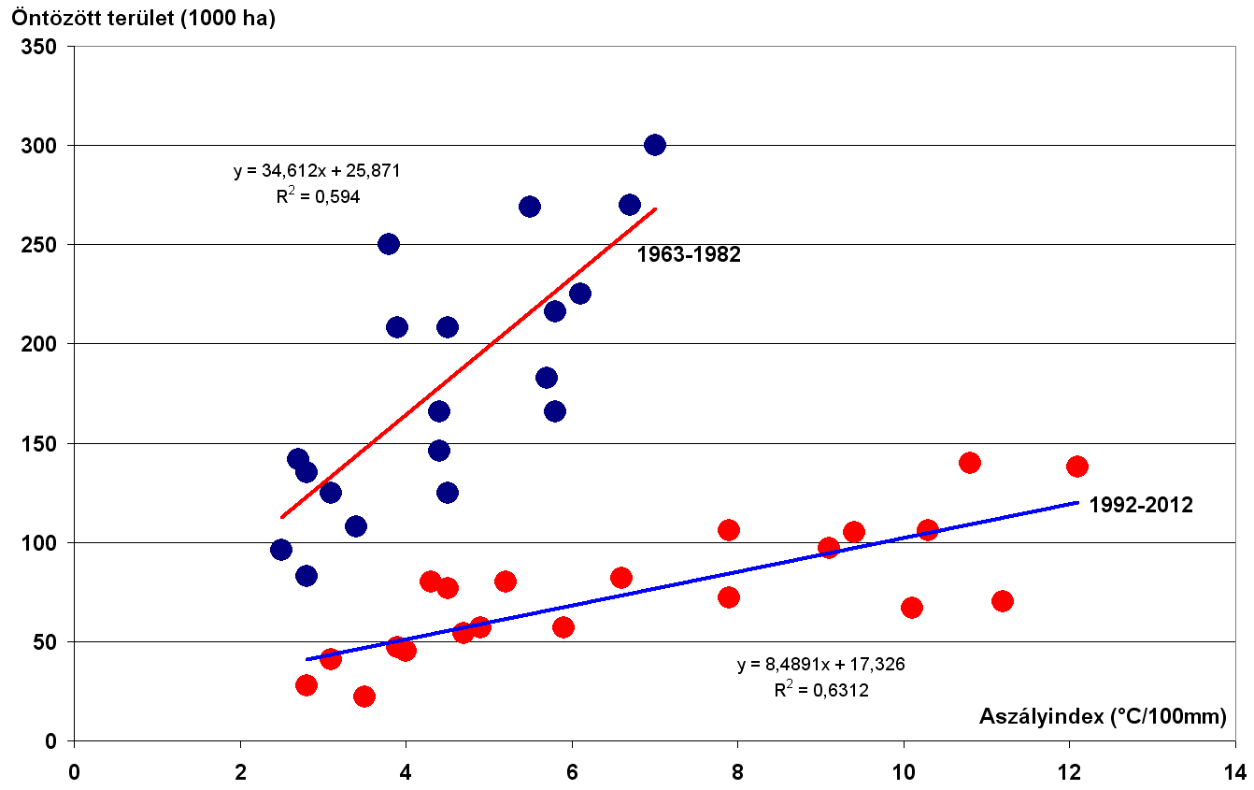
Aszály és mezőgazdasági termelés
Aszályerősség nő, ugyanakkor az öntözött területek határozott csökkenése figyelhető meg
A probléma tehát nem csak az aszály, hanem pl. az öntözőberendezések műszaki elavulása, az öntözési beruházások vontatott előrehaladása, alacsony motiváció?
Az öntözött területek és az aszályindex összefüggése
az öntözött területek nagyságának az aszály erősségétől függő változása két időszakra
(1963-1992 és 1992-2012)
Aszály és klímaváltozás Magyarországon
MHT vándorgyűlés, Debrecen, 2016. július 6-8.
Dr. Sipos György

Slide 16
Összegzés
A klímaváltozás és az aszály-veszély növekedése összekapcsolható.
A kockázat mérséklésének kitüntetett eszköze az öntözés.
A hatékony működési rend kialakításához elengedhetetlen a rövidebb távú előrejelzés, illetve talajnedvesség monitoring.
Adaptáció
Fogyasztás
(kereslet)
Termelés
(kínálat)
Hatás-
mérséklés
Aszály és klímaváltozás Magyarországon
MHT vándorgyűlés, Debrecen, 2016. július 6-8.
Dr. Sipos György

Slide 17
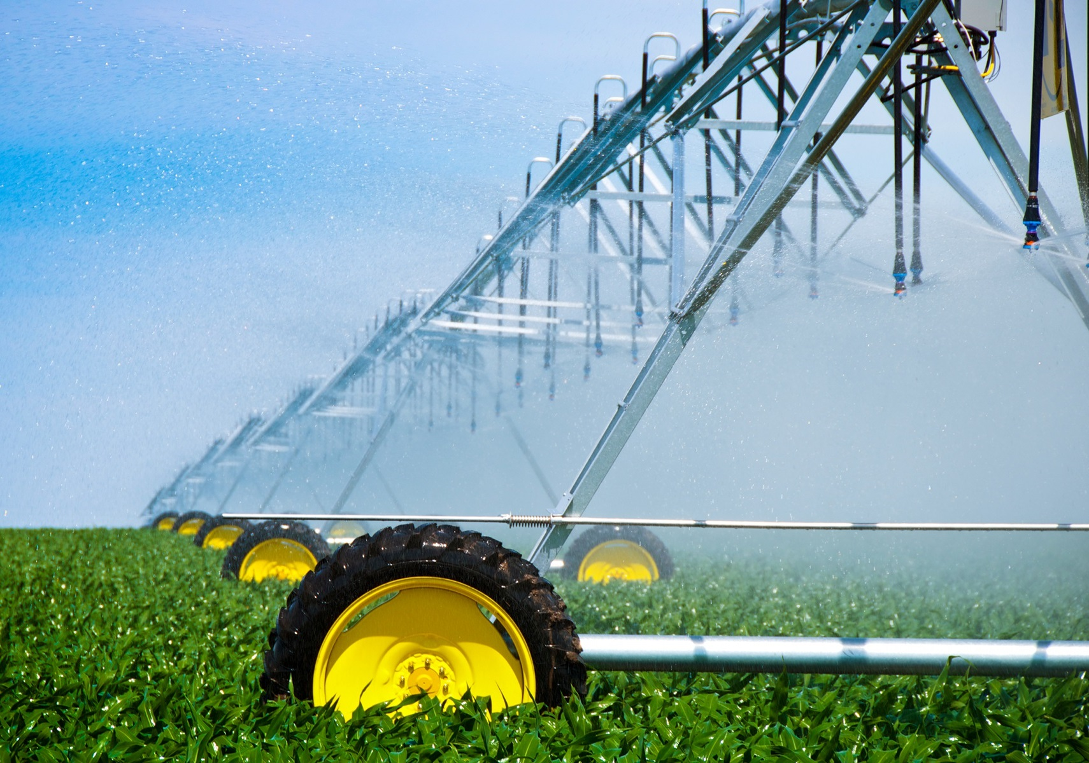
Köszönjük a figyelmet!

Slide 18
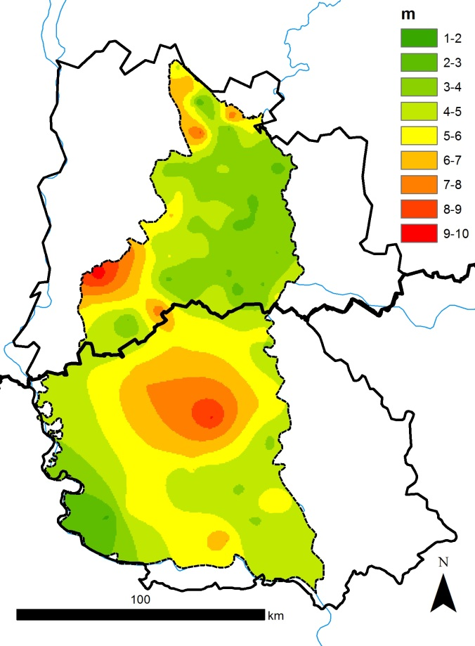
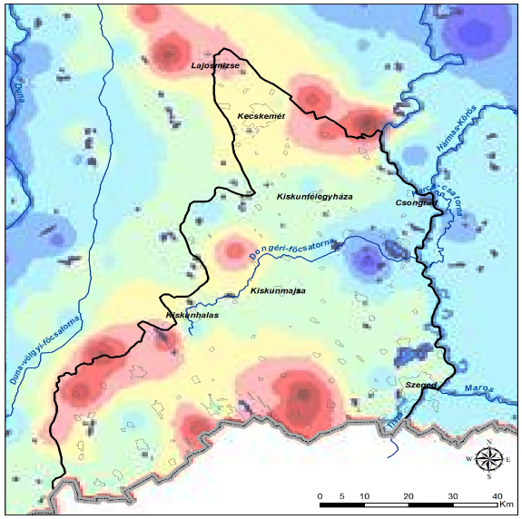
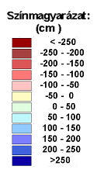
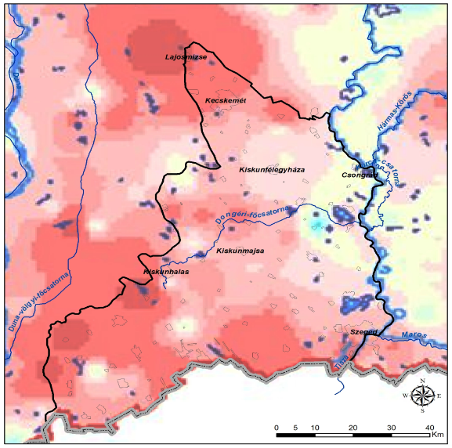
A vízhiány hatása a talajvízszintekre
Piros: A talajvízkészlet eltérése a sokévi (1950-2010) átlagtól a Duna-Tisza közi hátságon; Kék: a csapadék kétéves mozgóátlaga
A 2012. augusztusi talajvízállás a mintaterületen
A szeptemberi sokéves átlag 1971-2000 és 2010/2012 szeptember havi közepes talajvízszintek különbsége
Aszály és klímaváltozás Magyarországon
MHT vándorgyűlés, Debrecen, 2016. július 6-8.
Dr. Sipos György

